Slide 2
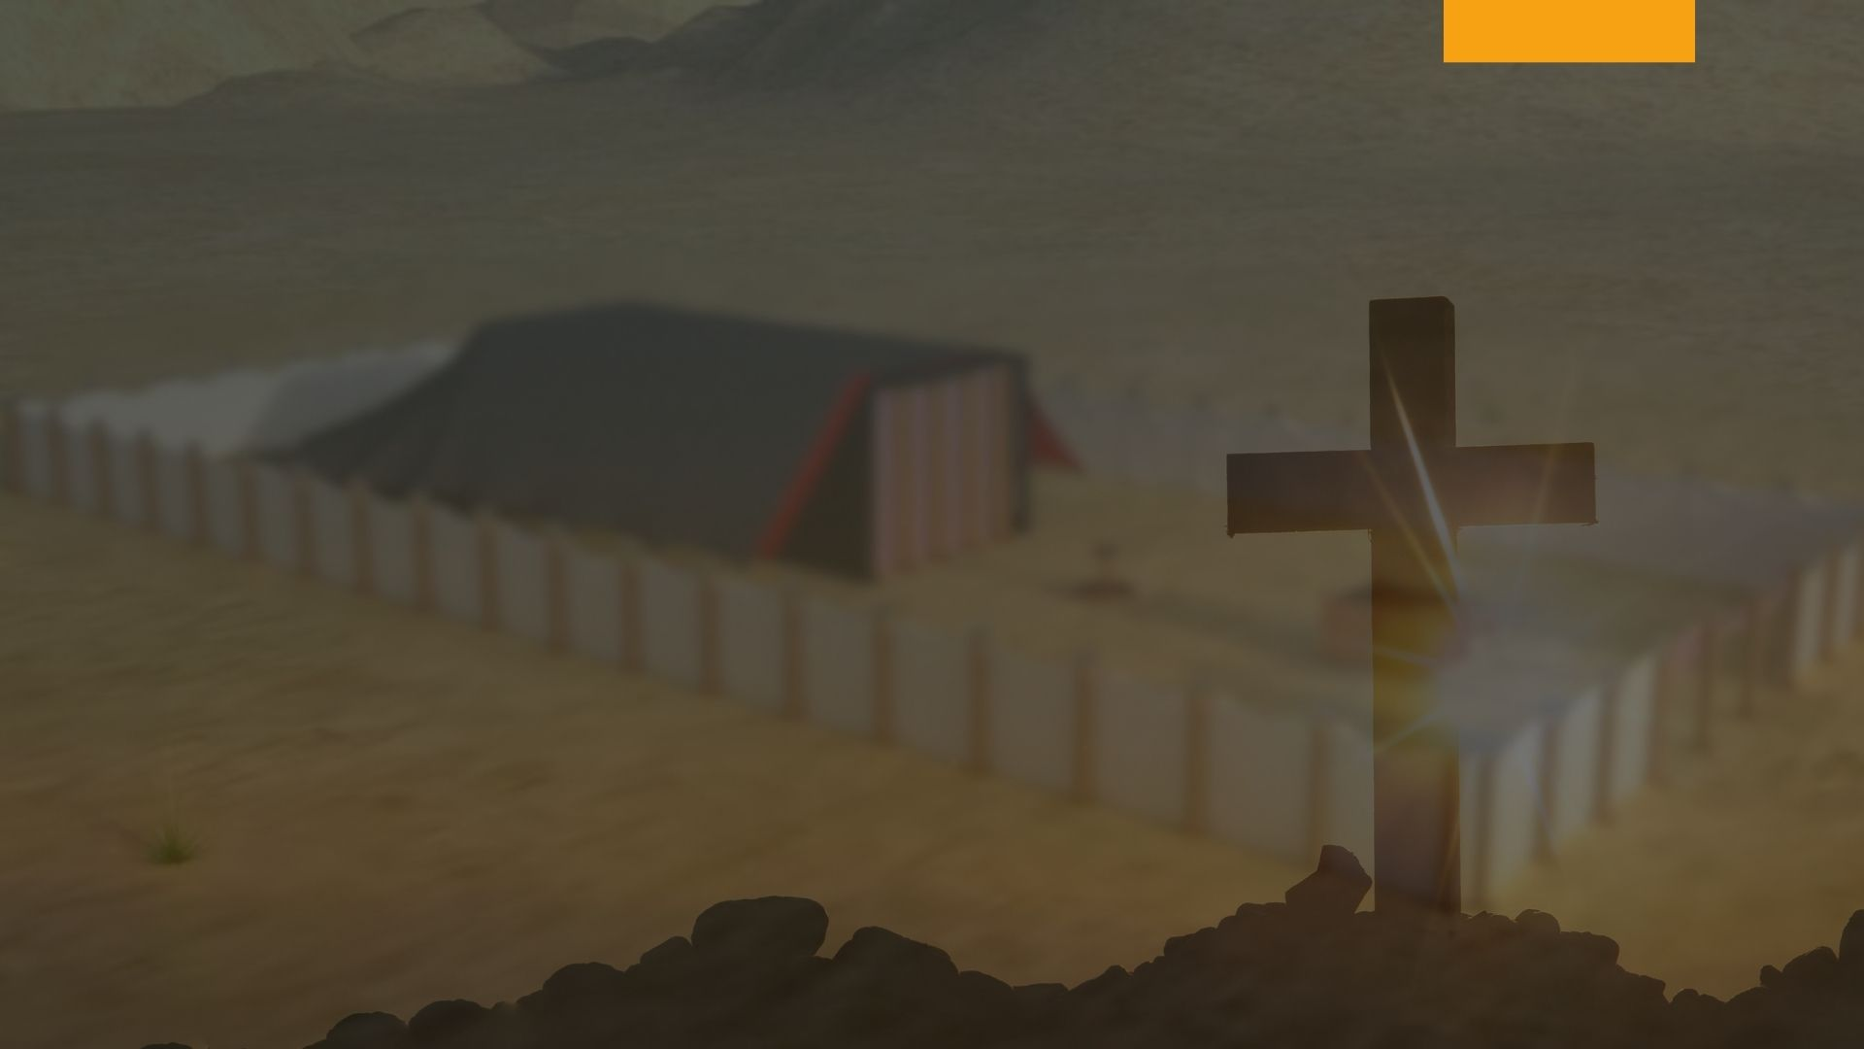
Sección 7- Las Fiestas Anuales de Otoño Capítulo 30:
Deberes de la congregación en el Día de la Expiación

Slide 3
Introducción
Dios esperaba que su antiguo pueblo le sirviera fielmente todos los días del año, y aceptó sus servicios; pero cuando llegaba el día de la expiación, se les imponían requisitos especiales durante ese día, que, si no cumplían, quedaban apartados del pueblo de Israel.
Cuando llegó el día antitípico de la expiación, y se abrió el juicio investigador en el santuario celestial, Dios esperaba que la congregación antitípica en la tierra cumpliera su parte del antitipo tan fielmente como Cristo, nuestro Sumo Sacerdote, cumple su parte en los cielos.

Slide 4
Antiguamente la congregación no era aceptada como un todo, sino que era una obra individual. Así que hoy en día, cada uno responde por sí mismo ante Dios. Dios requiere un servicio especial de su pueblo ahora.
En el servicio antiguo, si un individuo no guardaba el día de la expiación como Dios le indicaba, sus pecados no eran confesados sobre el macho cabrío o sobre el sumo sacerdote, sino que era cortado de entre el pueblo de Dios. El individuo que, durante el día antitípico de la expiación, o el juicio investigador, piensa que Cristo defenderá su caso mientras él mismo ignora la obra que Dios ha ordenado a la congregación antitípica, encontrará al final que su nombre es borrado del libro de la vida.

Slide 5
Se requerían cuatro cosas de cada miembro individual del antiguo Israel en el día de la expiación, que era el período de veinticuatro horas en el que se realizaba la obra típica de la expiación, y que era ¨figura y sombra¨ de la obra real.
Levítico 23: 27, 28
²⁷ A los diez días de este mes séptimo será el día de expiación; tendréis santa convocación, y afligiréis vuestras almas, y ofreceréis ofrenda encendida a Jehová. ²⁸ Ningún trabajo haréis en este día; porque es día de expiación, para reconciliaros delante de Jehová vuestro Dios.

Slide 6
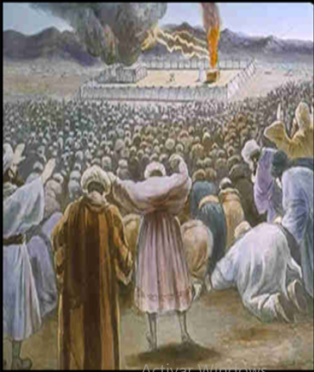
De acuerdo con Levítico 23: 27, 28, había cuatro requerimientos respecto al día de la expiación:
“El día de la expiación… será una santa convocatoria para ustedes”
“Afligiréis vuestras almas”
“Ofreceréis ofrenda encendida a Jehová”
“Ningún trabajo haréis ese día”

Slide 7
Ese día debía ser de santa convocación. El pueblo debía reunirse para adoración religiosa. Pablo habla acerca de individuos quienes, en los días cuando el Sumo Sacerdote pronto debería salir del santuario celestial, abandonarían la congregación religiosa:
“Teniendo un gran sacerdote sobre la casa de Dios, acerquémonos con corazón sincero, en plena certidumbre de fe, purificados los corazones de mala conciencia…no dejando de congregarnos, como algunos tienen por costumbre, sino exhortándonos; y tanto más, cuanto veis que aquel día se acerca” (Hebreos 10:21-25).

Slide 8
Aquel que no encuentra placer en congregarse con aquellos de fe similar para adorar a Dios, tiene una “consciencia impía”, y ha perdido la fe en la inminente venida de nuestro Sumo Sacerdote del santuario celestial. Hay una bendición especial en adorar con otros. Dios promete que donde dos o tres están reunidos en su nombre, Él estará con ellos (Mateo 18:20). Este primer requisito es un termómetro espiritual mediante el cual todo cristiano puede verificar su condición espiritual. Si se ausenta de la adoración a Dios porque no le encuentra placer, su espiritualidad es muy baja.

Slide 9
Cada individuo debía “afligir” su alma – escudriñar su corazón, y apartar todo pecado, pasar mucho tiempo en oración. Con esto estaba relacionada la abstinencia de alimentos. Esto estaba tan fuertemente impreso en las mentes del antiguo Israel que aun en la actualidad, los judíos ayunan el día décimo del séptimo mes.

Slide 10
En el día de la expiación se requería un ayuno de veinticuatro horas. Durante este solo día debía de haber un control completo del apetito; y era un tipo del auto control a ser ejercido durante el antitípico período de años que abarca el juicio investigador. Dios desea que su pueblo sea amo de sus apetitos (1 Corintios 9:27).

Slide 11
Lucas 21: 34-36
34 Mirad también por vosotros mismos, que vuestros corazones no se carguen de glotonería y embriaguez y de los afanes de esta vida, y venga de repente sobre vosotros aquel día. 35 Porque como un lazo vendrá sobre todos los que habitan sobre la faz de toda la tierra. 36 Velad, pues, en todo tiempo orando que seáis tenidos por dignos de escapar de todas estas cosas que vendrán, y de estar en pie delante del Hijo del Hombre.

Slide 12
La advertencia es contra la “glotonería” y la “embriaguez”. En otras palabras, el Salvador desea que su pueblo, durante el día antitípico de la expiación, haga caso tanto de la calidad como la cantidad de su alimento.
Todos los que quieran cumplir el antitipo serán amos de sus apetitos, de manera que puedan prepararse para encontrarse con su Salvador cuando venga a la tierra como Rey de reyes y Señor de señores.

Slide 13
La tercera demanda impuesta sobre la congregación típica en el día de expiación era “ofrecer una ofrenda encendida a Jehová”. Las ofrendas encendidas por fuego eran consumidas sobre el altar. En el antitipo no encendemos ofrendas de bueyes y carneros; pero Dios espera que cumplamos con el antitipo de la ofrenda consumida sobre el altar. Él desea que “todo el espíritu y alma y cuerpo se conserven sin culpa hasta la venida de nuestro Señor Jesucristo”; (1 Tesalonicenses 5:23). para que toda la vida del cristiano sea colocada sobre el altar, listo para ser usado como lo indique el Señor. Esto es lo que significa ser “aceptado en el Amado”.

Slide 14
El día de expiación era observado como un sábado ceremonial por la congregación antigua (Levítico 23:31). Se suspendía toda obra, y todo el pensamiento era entregado a la búsqueda y servicio de Dios. La obra de Dios recibía el primer pensamiento durante todo el día. Esto no quiere decir que mientras se celebra el juicio investigador nadie debería atender negocios personales, porque nunca fue la intención de Dios que su pueblo fuera “perezoso en los negocios” (Romanos 12:11).

Slide 15
Él promete bendecirlos en las cosas temporales si ellos cumplen el antitipo cuidando primero de su obra y servicio, y en segundo lugar de sus intereses personales.
¨No os afanéis, pues, diciendo: ¿Qué comeremos, o qué beberemos, o qué vestiremos? ³² Porque los gentiles buscan todas estas cosas; pero vuestro Padre celestial sabe que tenéis necesidad de todas estas cosas. ³³ Mas buscad primeramente el reino de Dios y su justicia, y todas estas cosas os serán añadidas¨ (Mateo 6:31-33).

Slide 16
Esto fue hermosamente enseñado por las palabras del Salvador: “Mirad también por vosotros mismos, que vuestros corazones no se carguen de glotonería y embriaguez y de los afanes de esta vida, y venga de repente sobre vosotros aquel día” (Lucas 21:34).
Satanás es capaz de atrapar a más gente bien intencionada en esta trampa que en cualquier otro de sus muchos engaños.

Slide 17
El enemigo con frecuencia persuade a la gente buena de que los afanes cotidianos de la casa son tan importantes que no tienen tiempo para estudiar la Palabra de Dios y orar, hasta que, por falta de alimento espiritual y comunión con Dios, llegan a estar tan débiles espiritualmente que aceptan las dudas e incredulidades que el enemigo les presenta constantemente.

Slide 18
Dios está probando a la gran congregación antitípica. ¿Quien cumplirá el antitipo, y no abandonará la asamblea del pueblo de Dios? ¿Quién conservará una mente clara mediante el control del apetito, y un corazón puro por la oración y profundo escudriñamiento del corazón? ¿Quién pondrá sus intereses sobre el altar de Dios, para ser usados para su gloria, y nunca permita que los “cuidados de esta vida” les sustituyan la obra de Dios o el estudio de su Palabra?

Slide 19
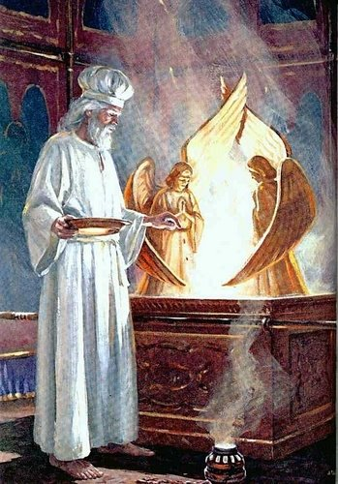
Sobre estos nuestro Sumo Sacerdote dirá: “el que es justo, practique la justicia todavía; y el que es santo, santifíquese todavía” (Apocalipsis 22:11).

Slide 20
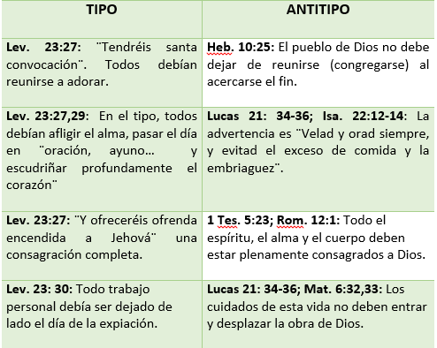

Slide 21
Selecciona la respuesta correcta.
El antitípico día de la expiación o juicio investigador tiene una duración de 24 horas.
Verdadero b. Falso
Respuesta: Falso
2. El llamado a ¨afligir¨ el alma hace alusión al control del apetito y la oración.
Verdadero b. Falso
Respuesta: Verdadero

Slide 22
3. El día de la expiación era considerado un sábado ceremonial:
Verdadero b. Falso
Respuesta: Verdadero
4. En la actualidad, Dios demanda holocaustos de toros y carneros para perdón de nuestros pecados.
Verdadero b. Falso
Respuesta: Falso

Slide 23
5. Para Dios es irrelevante si te congregas o no.
Verdadero b. Falso
Respuesta: Falso
6. Dios desea que meditemos a menudo en la obra que está realizando nuestro Sumo Sacerdote en el santuario celestial.
Verdadero b. Falso
Respuesta: Verdadero

Slide 24
¿Quieres dar el primer lugar a la obra y el servicio a Dios y dejar que Él se encargue de tus necesidades temporales?

